Slide 1

Nutri-Score
M2 SEP
Prévoir la qualité nutrionelle de n'importe quel produit

Slide 2
Table des matières
01
02
03
04
Démonstration du produit
Source des données
L’assemblage
Les modèles appliqués
05
Les interfaces
06
Roadmap

Slide 3






L'équipe
Elif
Alexandre
Léo
Product Owner
Scrum Master
Front/User Interface
Jaurès
Carlos
Manon
Data Engineer
Data Scientist
Front/User Interface
Data Governance

Slide 4


Place à la démonstration !

Slide 5
Présentation de notre application
Besoin : Manger de manière plus équilibrée et de manière informés.
Clients ciblés : Les consommateurs soucieux de leur santé ainsi que les producteurs
Objectifs: Obtenir des informations sur la qualité nutritionnelle claires et précises à l'aide du Nutri-Score.

Slide 6
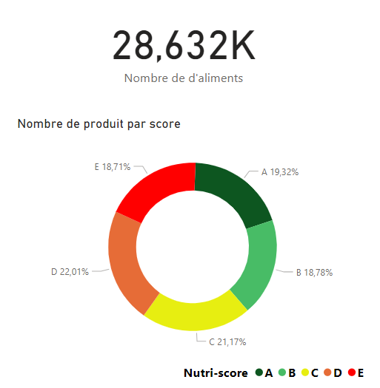


Les données
Source : Open Food Facts (data gouv)
33 variables et 52 260 aliments
Variable à prédire : Nutri-Score
- 45%
28 632 aliments
16 variables explicatives

Slide 7

Variables
Kilocalories
Matières grasses
Graisses saturées
Graisses transformées
Cholestérol
Glucides
Sucre
Fibres
Protéines
Sel
Sodium
Vitamine A
Vitamine C
Calcium
Fer
Nutri-Score | Notre variable cible qui est décrite par des lettres allant de A à E exprimant la qualité nutritionnelle du produit.

Slide 8





Modèles optimaux | Erreur de classification (en %)
Initial (global) | 26,1
Au sens de l’AIC | 28
Au sens du BIC | 28
Lasso | 27,5
Ridge | 43,5
Producteur | 2
Consommateur | 17
Régression logistique ordinale - Producteur
Random Forest
On compare tous les modèles pour choisir le meilleur en termes d’erreur de classification.
Régression logistique ordinale VS Random Forest
On décide de conserver le modèle du Random Forest qui possède une erreur bien moindre que la régression logistique
On conserve donc ce modèle pour l’appliquer sur les variables du consommateur (cohérence)

Slide 9

Le Random Forest en deux/trois mots branchés
Arbres de décision
Bagging
Prédiction sur le choix majoritaire des arbres

Slide 10
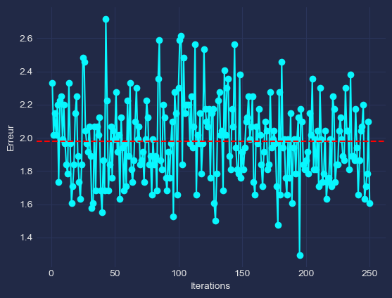
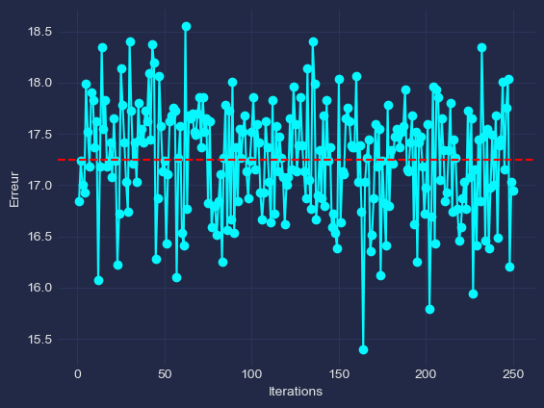
Une bonne fois pour toutes : loi des grands nombres
Producteur : ~2%
Producteur : ~17%

Slide 11


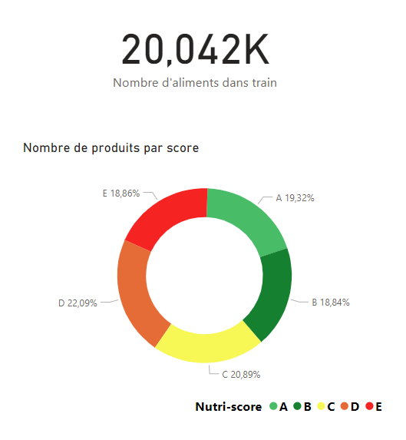
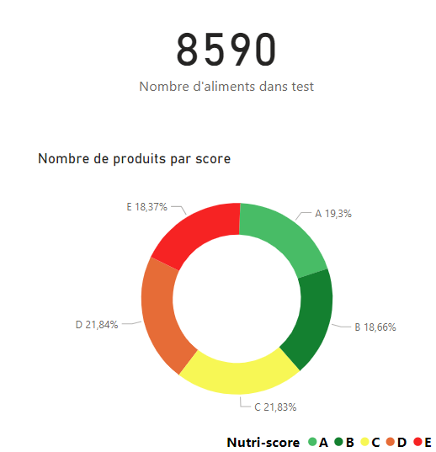

Slide 12











Producteur | Variables sélectionnées |  | Consommateur
✓ | Energie (Kilocalories) |  | ✓
✓ | Matières grasses |  | ✓
✓ | Graisses saturées |  | ✓
✓ | Graisses transformées
✓ | Cholestérol
✓ | Glucides |  | ✓
✓ | Sucres |  | ✓
✓ | Fibres
 | Protéines |  | ✓
 | Sel |  | ✓
✓ | Sodium
✓ | Vitamines A
✓ | Vitamines C
✓ | Calcium
✓ | Fer
Nutri-Score | Nutri-Score | Notre variable cible qui est décrite par des lettres allant de A à E exprimant la qualité nutritionnelle du produit.

Slide 13



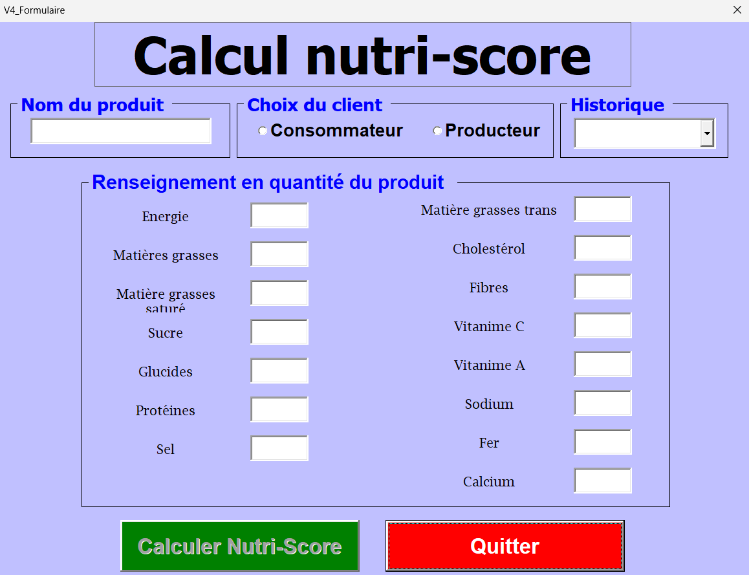
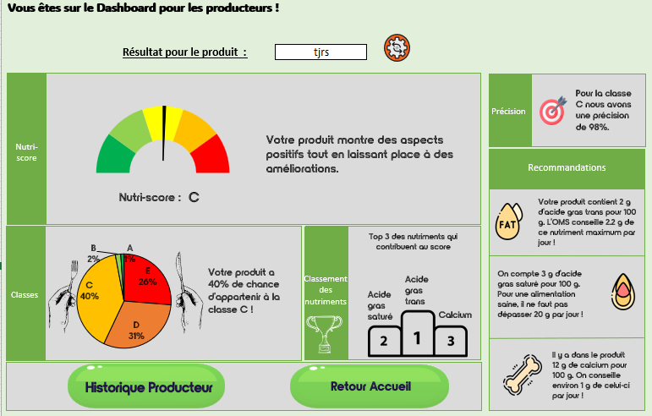
L’application
Stock des réponses
Algorithmes
Statistiques &
Machine Learning

Slide 14
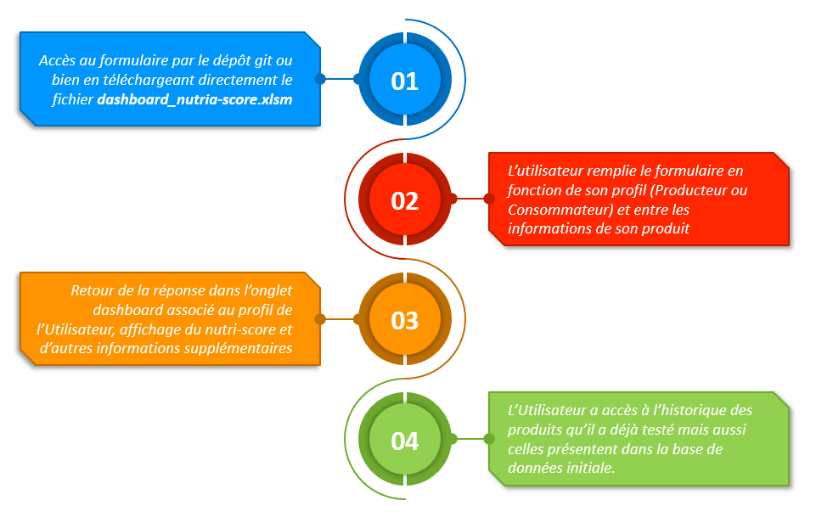
L’application
dashboard_nutri_score.xlsm

Slide 15


Les informations sont conservées dans un fichier au format .JSON
Le fichier au format .JSON est envoyé à l’API hebergé sur le serveur pythonanywhere
L’API applique le modèle associé qui est extrait du fichier pickle
L’API retourne un nouveau fichier au format .JSON dans lequel se trouve les résultats
Affichage des résultats sur le dashboard adapté
Connexion internet est indispensable

Slide 16

Interface d’accueil

Slide 17

Place aux démos !

Slide 18
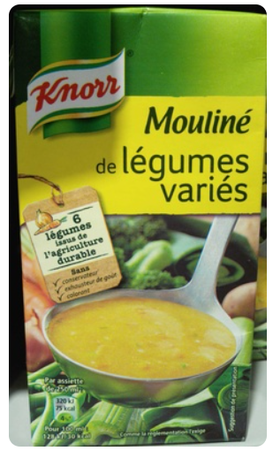
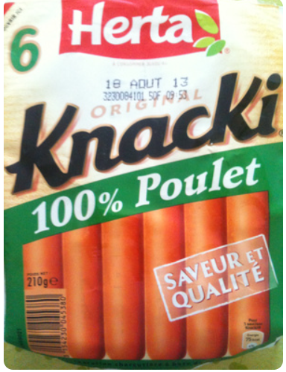
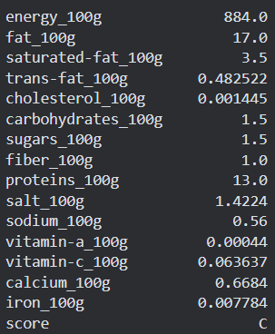
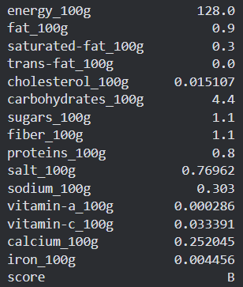
Test Producteur

Slide 19
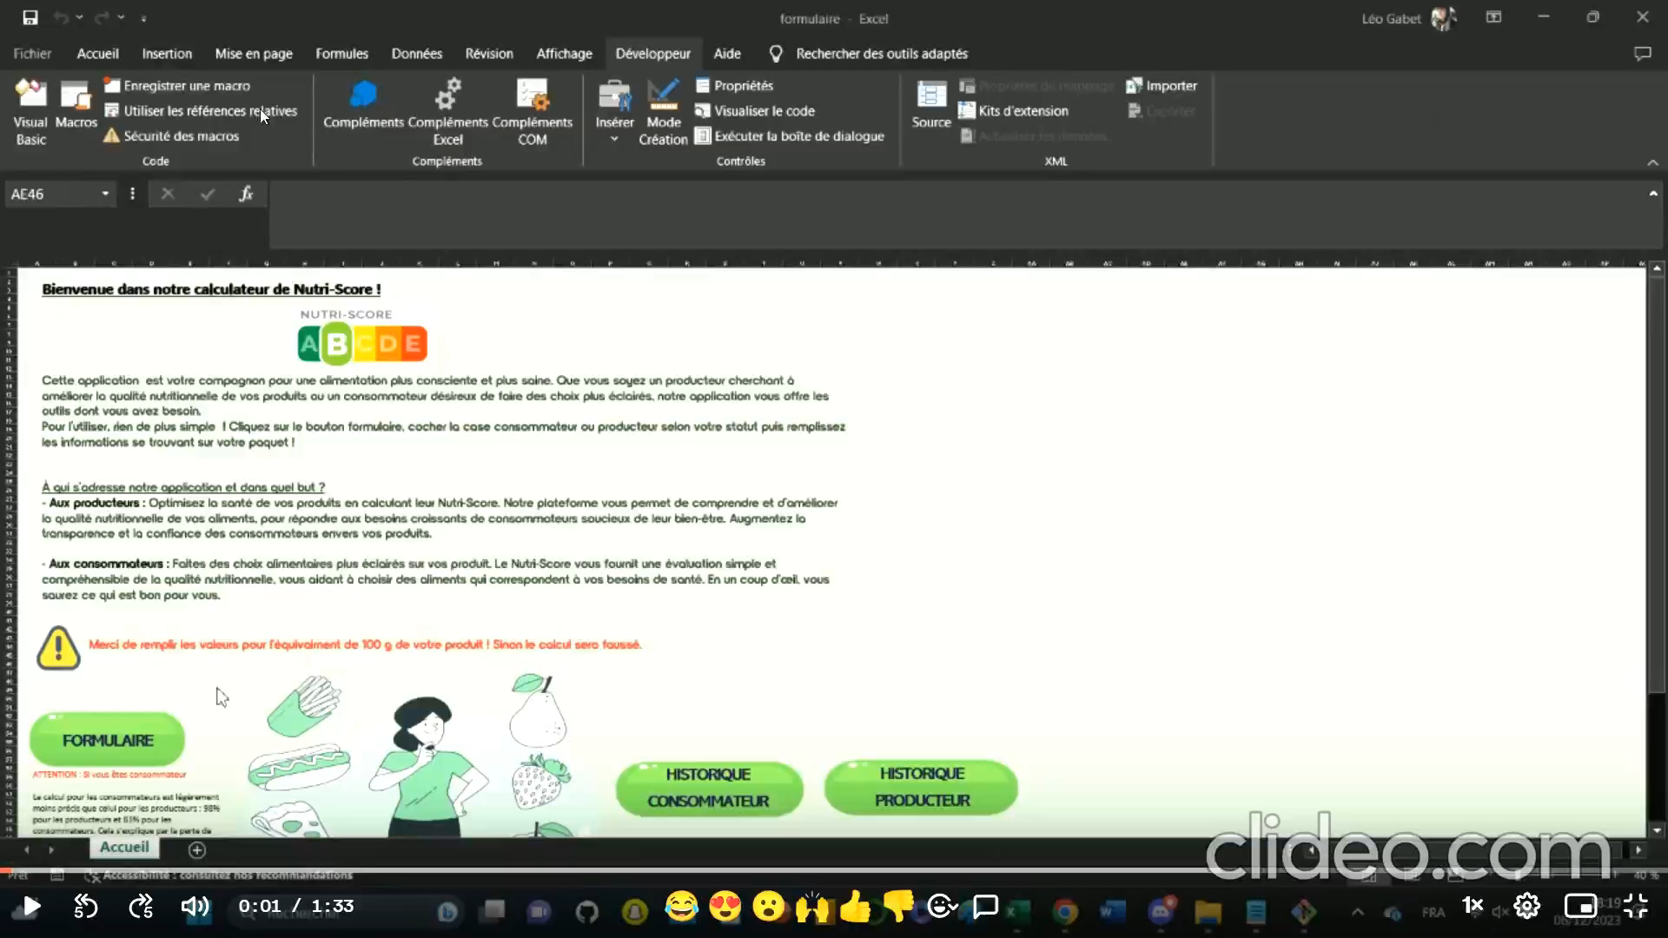

Slide 20
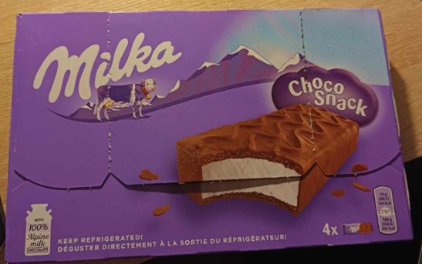
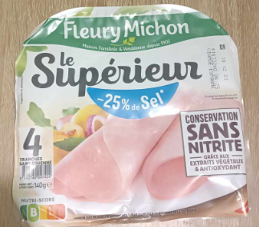
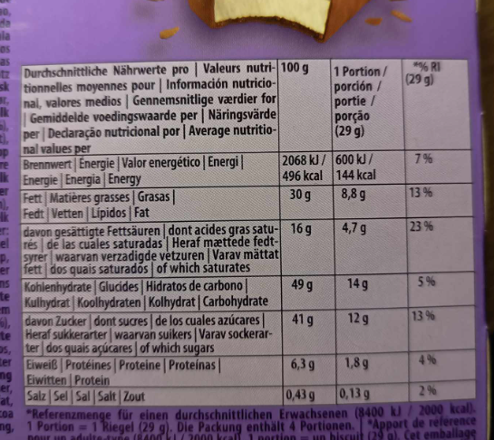
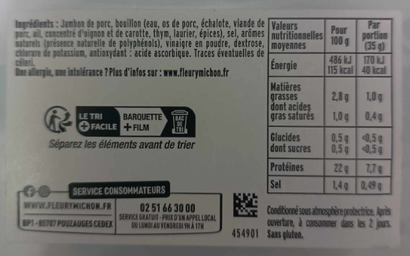
Test Consommateur
?

Slide 21
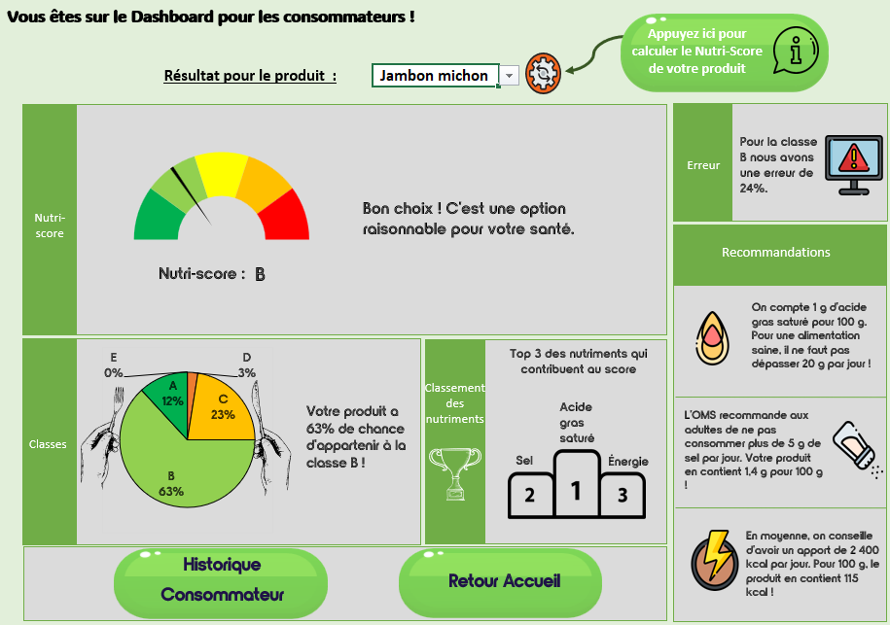

Slide 22
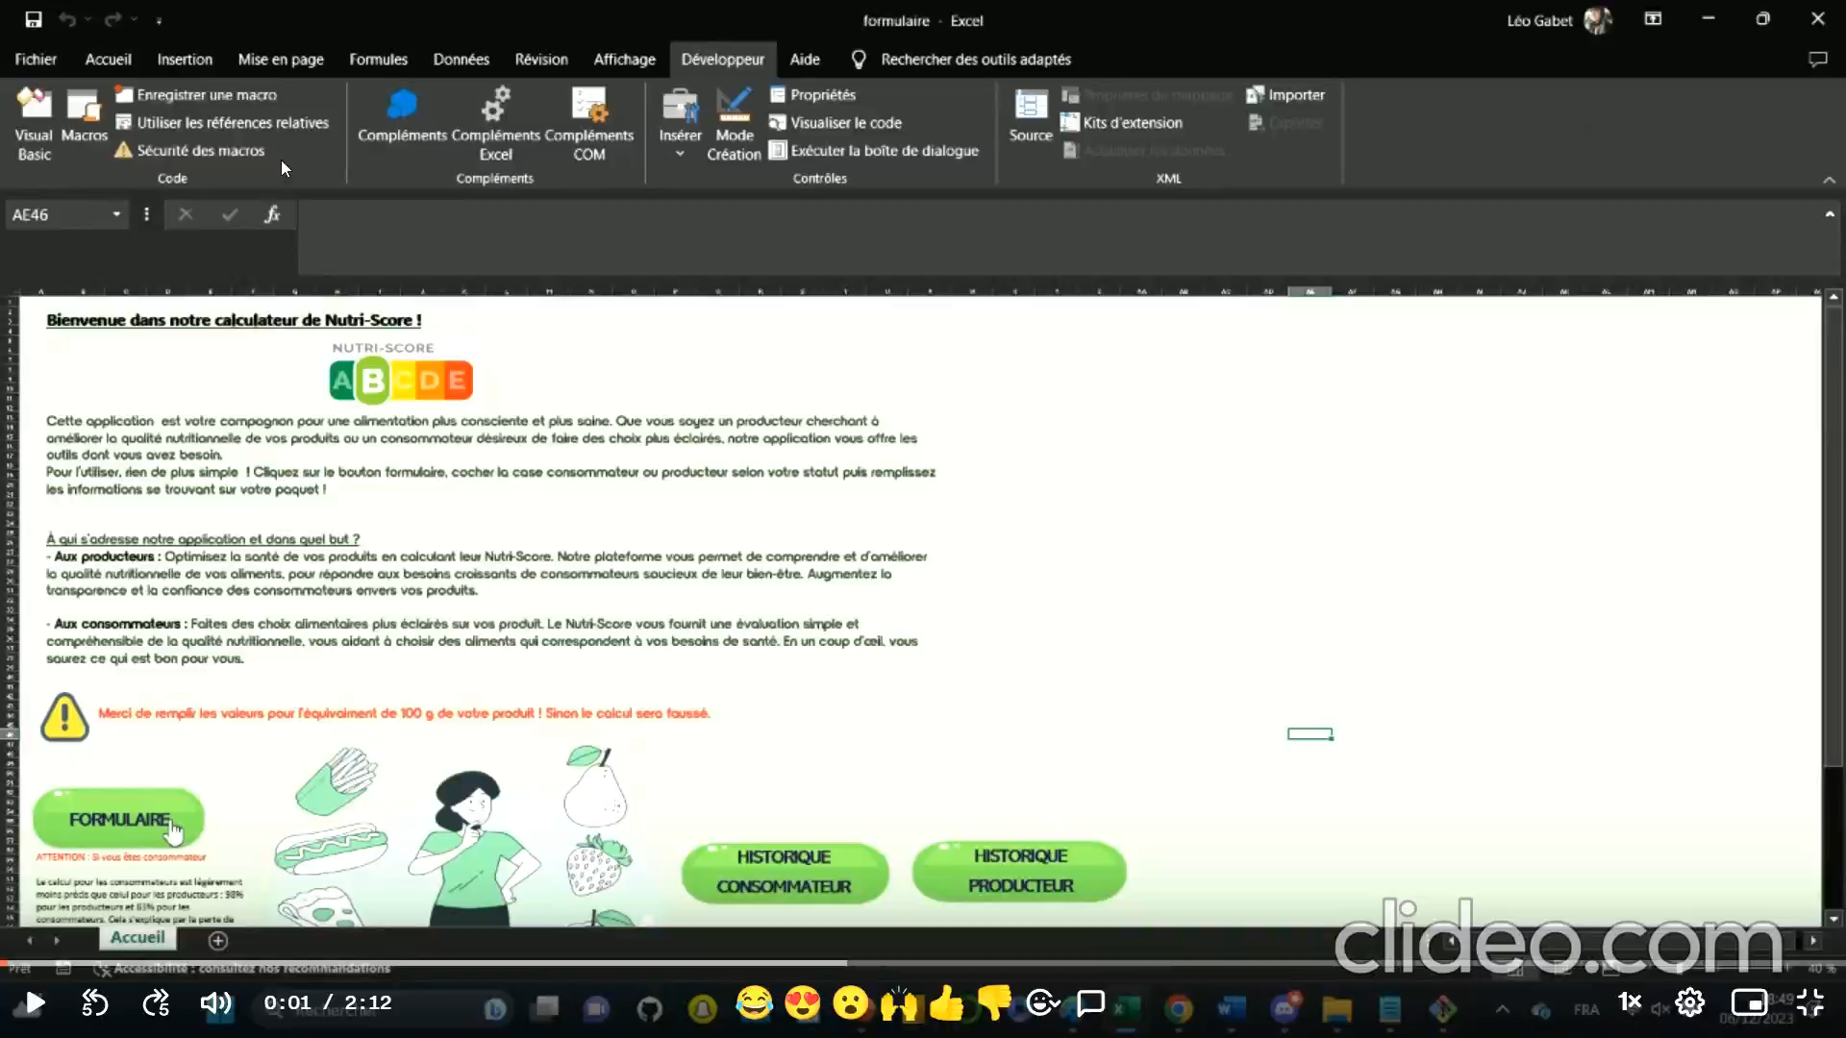

Slide 23
 | 20/10 | 27/10 | 09/11 | 23/11 | 07/12
Interface | Création d’un premier formulaire avec 3 questions Premier essai d’établir un lien entre VBA et Python grâce à un API | Création du lien entre VBA et Python : lorsqu’on valide les informations, elles sont envoyées au fichier Python qui renvoie la moyenne de ces informations. Création d’un premier prototype de Dashboard (jauge de mesure) Ajout des variables sélectionnées dans le formulaire | Envoi des informations entrées dans le formulaire à Python, qui applique ensuite le modèle et on revoit la réponse dashboard Adaptation de la jauge sur le Dashboard qui s’adapte en fonction de la réponse reçue | Mise en place d’un bouton à cocher afin de choisir le profil de l’utilisateur (consommateur ou producteur) Masquer les variables non-concernées en fonction du profil choisi Ajout d’un camembert sur le dashboard qui représente la probabilité d’appartenance à chacun des groupes. Top 3 des variables explicatives les plus contribuantes pour chaque profil. Elaboration d’une page d’accueil permettant l’explication du produit Ajout de sécurités et de manipulations pratiques : ne pas accepter la validation quand toutes les informations n’ont pas été saisies ; adapter le formulaire à la taille de l’ordinateur; format des chiffres inscrits. | Ajout de nouveaux boutons : « Menu » qui permet le retour à la page d’accueil; « Formulaire » qui permet d’ouvrir le formulaire; « Historique » qui affiche l’historique. Associer la liste déroulante de l’historique du formulaire à l’historique dans le fichier Excel. Ajout d’informations complémentaires sur le dashboard : les avertissements de l’Etat par exemple. Ajouter l’erreur du modèle dans la page d’accueil afin d’avertir l’utilisateur Embellissement esthétique du formulaire : Police d’écriture, couleurs, etc.
Data | Suppression des variables inutilisables/inutiles dans notre analyse Suppression des produits pour lesquels on observe une donnée manquante | Comparaison des résultats des algorithmes de sélections de variables (AIC, BIC) puis conserver selon qui présente une erreur de classification la plus faible | Construction des modèles pénalisés pour la partie du producteur Comparaison entre tous les modèles réalisés (initial, AIC, BIC, Ridge, Lasso) pour choisir celui qui minimise l’erreur de classification (optimal) | Utilisation d’un nouveau modèle de classification pour le producteur et le consommateur : Random Forest Comparaison de son erreur de classification par rapport à tous les modèles de régression logistique ordinal réalisés auparavant Construction du modèle de Random Forest pour la partie consommateur | Faire des statistiques descriptives concernant la base initiale que l’on a. Expliquer le découpage de la base test et train.
Algorithme | Application de la régression logistique ordinale sur le modèle global | Application d’une première régression logistique ordinale sur le modèle optimal | Application de la régression logistique ordinale optimale pour la partie du producteur | Application des différents modèles Random Forest | Optimisation du code : explorez les techniques afin d’améliorer la performance de notre modèle choisi Changer les fonctions Private Declare Function en Private Declare PtrSafe Function Respecter la syntaxe PEP8 Mettre tous les codes en anglais Changer les « print » en « log »

Slide 24

Difficultés

Slide 25


Slide 26
Merci pour votre attention !

Slide 27
ANNEXES

